Slide 1

Intellegend
Ecommerce Churn Prediction
Dokumen Laporan Final Project
(dipresentasikan setiap sesi mentoring)

Slide 2

Things to do:
Split training and unseen data (test data)
Drop duplicated data
Drop customerID
PreferredLoginDevice: merubah category "Mobile Phone" menjadi "Phone"
PreferredPaymentMode: merubah category CC menjadi Credit Card dan COD menjadi Cash on Delivery
Handle missing value
Feature selection: Tenure, CityTier, WarehouseToHome, Complain, DaySinceLastOrder, CashbackAmount
Prevent multicolinearity
Boxcox transform: Tenure, WarehouseToHome, DaySinceLastOrder
Data sudah dilihat pada EDA bahwa tidak ada outlier ( data masuk akal dan terlihat nyata )

Slide 3
Data Cleansing
Duplicated data: Tidak terdapat data yang duplicate
Drop CustomerID: karena CustomerID mempunyai terlalu banyak unique value maka tidak akan memberi informasi pada model
PreferredLoginDevice: merubah category "Mobile Phone" menjadi "Phone"
PreferredPaymentMode: merubah category CC menjadi Credit Card dan COD menjadi Cash on Delivery
Handle missing value: dengan median pada kolom numerical dan modus pada kolom categorical

Slide 4
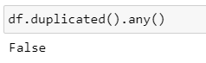
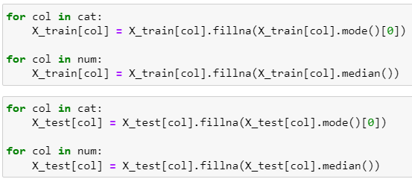
Data Cleansing

Slide 5
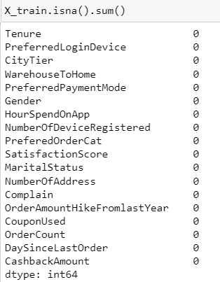
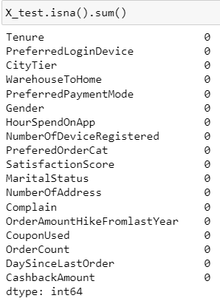
Data Cleansing

Slide 6
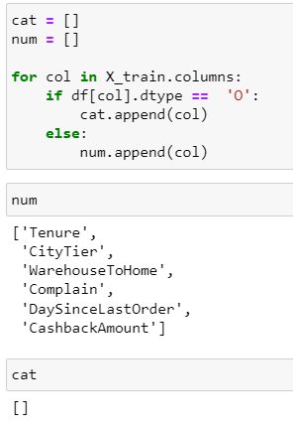
Pre-processing (Feature Encoding)
Karena seluruh fitur yang terpilih mempunyai tipe data numerik, maka feature encoding tidak diperlukan

Slide 7
Pre-processing (Remove Outlier)
Karena pada EDA sudah dilihat bahwa data-data yang bernilai cukup ekstrim adalah data yang berasal dari dunia nyata (masih mungkin terjadi) maka tidak dilakukan remove outlier untuk menjaga keaslian data.

